Slide 1
Организация сканирования экзаменационных работ участников в ППЭ
Назаренко Евгений Анатольевич
начальник отдела
программно-технического обеспечения
ГБУ РО «РОЦОИСО»
13 января 2017 года

Slide 2
Краткое описание технологии
Сканирование бланков ответов участников в ППЭ, форм ППЭ
Шифрование электронных образов отсканированных бланков и передача в РЦОИ по открытым каналам связи
Получение и дешифрование пакетов данных из ППЭ, обработка в РЦОИ аналогично стандартной процедуре

Slide 3




Техническая подготовка штаба ППЭ
Техническое оснащение:
Станция сканирования
Станция авторизации (с подключением к сети «Интернет»)
USB-модем
Сканирующее устройство
Функции технического специалиста:
установка и настройка сканера;
установка специального программного обеспечения: станция сканирования;
загрузка на станцию сканирования сертификата РЦОИ;
установка и настройка средств автоматизированной передачи пакетов с электронными бланками из ППЭ в РЦОИ

Slide 4



Резервное оборудование
Сканирующее устройство
Станция сканирования в ППЭ (1 компьютер)
Станция авторизации в ППЭ (1 компьютер)
USB-модем для обеспечения резервного канала доступа в информационно-телекоммуникационную сеть «Интернет»

Slide 5

Контроль технической готовности ППЭ
За один рабочий день до проведения экзамена
РУКОВОДИТЕЛЬ ППЭ ЧЛЕН ГЭК ТЕХНИЧЕСКИЙ СПЕЦИАЛИСТ
Контроль технической готовности включает:
тестовое сканирование бланков и проверку качества сканирования;
проверку наличие сертификата РЦОИ;
проверку работоспособности токена члена ГЭК и криптографических средств;
печать протокола готовности станции сканирования;
проверку работоспособности средств автоматизированной передачи пакетов с электронными бланками из ППЭ в РЦОИ (наличие связи с РЦОИ);

Slide 6
Сканирование ЭМ
Передает техническому специалисту ВДП с бланками, формы ППЭ для сканирования
Руководитель ППЭ
Осуществляет сканирование бланков, форм ППЭ, заполненной и подписанной формы ППЭ-13-02 МАШ, в присутствии членов ГЭК, руководителя ППЭ и общественных наблюдателей (при наличии)
Технический специалист
Сверяет данные о количестве отсканированных бланков с формой ППЭ-13-02 МАШ
Член ГЭК

Slide 7
Передача материалов в РЦОИ
Формирует протокол проведения процедуры сканирования бланков форма ППЭ-15
Член ГЭК
Технический специалист
Подключает к Станции сканирования токен члена ГЭК, выполняет экспорт электронных бланков и форм ППЭ, шифрует и подписывает сертификат члена ГЭК
Член ГЭК
Технический специалист
Пересчитывает, упаковывает в бланки ВДП на каждую аудиторию, заполняет форму ППЭ-11
Член ГЭК
Передача экзаменационных материалов на хранение осуществляется в соответствии с решением ОИВ
Член ГЭК

Slide 8
Работа с программным обеспечением Станция сканирования в ППЭ
При работе со Станцией сканирования в ППЭ оператору доступны следующие сценарии использования:
Установка Станции сканирования в ППЭ.
Запуск Станции сканирования в ППЭ.
Ввод информации об экзамене.
Техническая подготовка.
Выбор и создание аудиторий ППЭ.
Сканирование бланков в ППЭ.
Экспорт данных.
Завершение работы Станции сканирования в ППЭ.

Slide 9
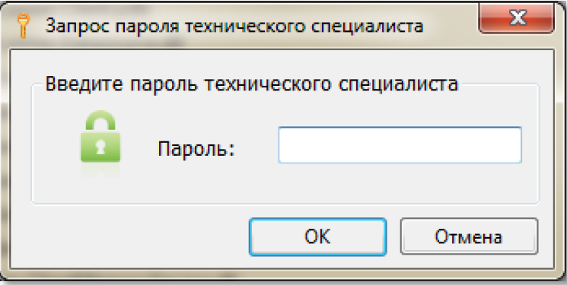
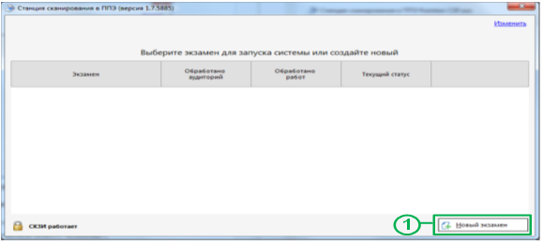
Запуск Станции сканирования в ППЭ
Работа с программным обеспечением Станция сканирования в ППЭ
При каждом запуске Станции сканирования в ППЭ открывается окно с приглашением ввести пароль технического специалиста
Пароль технического специалиста фиксированный и единый для всех пользователей. Введите указанный пароль в соответствующем поле и нажмите кнопку OK.
В результате откроется окно выбора экзаменов
1. Нажмите кнопку Новый экзамен для начала нового экзамена. Появится окно ввода информации об экзамене, для которого будет проводиться сканирование бланков

Slide 10
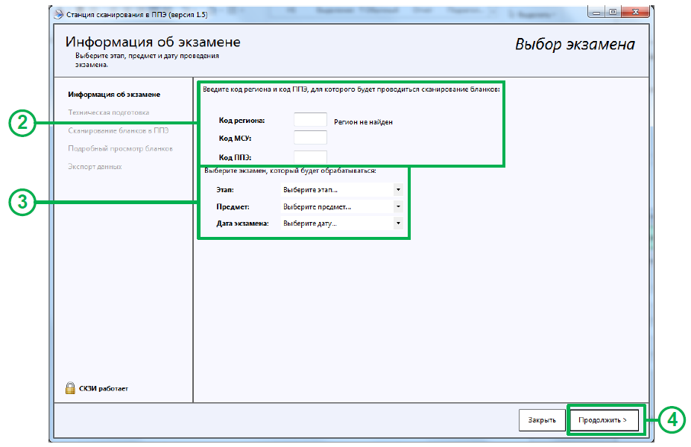
Работа с программным обеспечением Станция сканирования в ППЭ
2. Заполните поля Код региона, Код МСУ, Код ППЭ, в которых будет проводиться сканирование. Данные поля необходимо заполнять при создании первого экзамена на Станции сканирования в ППЭ, при создании последующих экзаменов эти данные будут использоваться автоматически.
3. Заполните поле Номер станции, если в ППЭ планируется использовать более одной станции сканирования. Если поле останется незаполненным, то ему будет присвоено значение по умолчанию – 1.
4. Заполните поля Этап, Предмет,
Дата экзамена для экзамена,
по окончании которого будет проводиться
сканирование.
.
.
5. Для перехода к этапу технической подготовки нажмите кнопку Продолжить

Slide 11
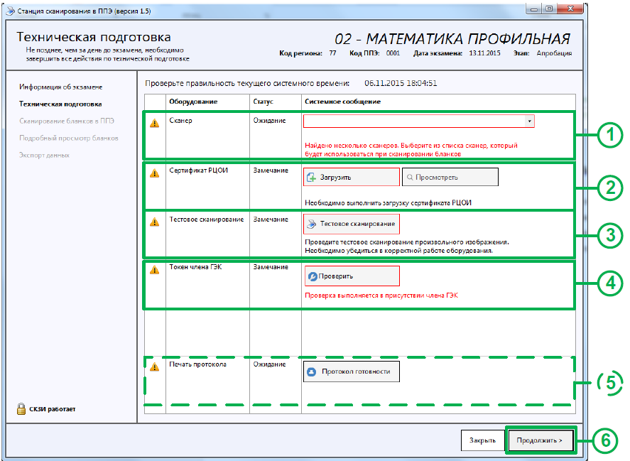
Техническая подготовка
Работа с программным обеспечение Станция сканирования в ППЭ
Окно технической подготовки открывается после нажатия кнопки «Продолжить» в окне ввода информации об экзамене. На этапе технической подготовки проводятся:
настройка и проверка работоспособности оборудования, используемого при сканировании бланков
выполняется контроль качества тестового сканирования
проводится загрузка сертификата РЦОИ.
1. Выберите в выпадающем списке сканер из числа установленных в Windows и доступных для использования станцией сканирования в ППЭ.
Выполнено – сканер успешно выбран.
Ожидание – к станции подключено несколько сканеров. Необходимо выбрать один сканер. В случае отсутствия в выпадающем списке сканеров: проверьте, что драйвер сканера корректно установлен. При необходимости замените сканер или используйте другую рабочую станцию.
2. Загрузите переданные из РЦОИ сертификаты специалистов, ответственных за импорт бланков, с помощью кнопки Загрузить. Для просмотра загруженного сертификата воспользуйтесь кнопкой Просмотреть.

Slide 12
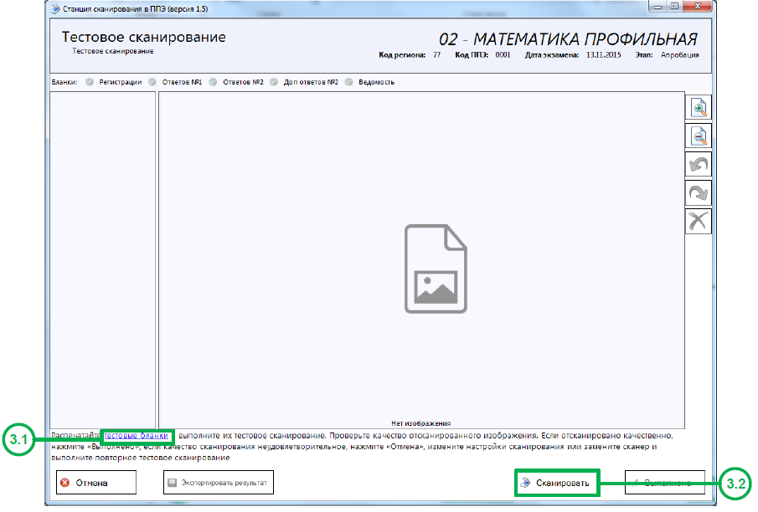
Работа с программным обеспечением Станция сканирования в ППЭ
3. Выполните тестовое сканирование с помощью кнопки Тестовое сканирование, чтобы убедиться в корректной работе сканера. Произойдет переход к окну «Тестовое сканирование»:
3.1 Перейдите по ссылке «тестовые бланки» для того, чтобы распечатать тестовые бланки для последующего сканирования. Комплект тестовых бланков поставляется в формате многостраничного файла формата pdf (Тестовый комплект.pdf) и набора изображений в формате tiff. Вы можете использовать любой комплект для печати. При печати тестовых бланков в
параметрах масштаба печати необходимо указывать 100%, чтобы избежать появления дополнительных полей и уменьшения изображения, распечатанного на листе.
3.2 Поместите в сканер тестовый комплект и нажмите кнопку Сканировать.
В результате откроется окно настроек параметров сканера, внешний вид которого зависит от драйвера используемого сканера. В окне настроек параметров сканера укажите параметры сканирования и проведите тестовое сканирование:
- Формат бумаги: не менее А4.
- Разрешение сканирование: не менее 300 точек на дюйм.
- Цветность сканирования: цветное.

Slide 13
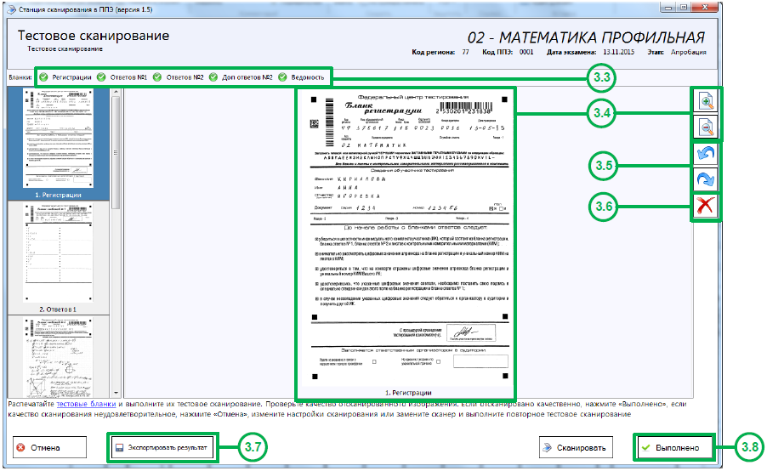
Работа с программным обеспечением Станция сканирования в ППЭ
После завершения сканирования в окне «Тестовое сканирование» отобразится отсканированное изображение (одно или несколько в зависимости от выбранных настроек и материалов для сканирования)
3.3 Проверьте состав отсканированных изображений. В состав комплекта включены Бланк регистрации, Бланк ответов №1, Бланк ответов №2 и его оборотная сторона, Дополнительный бланк ответов №2 и его оборотная сторона ведомость 13-02 МАШ.
3.4 Проверьте качество изображения, используя кнопки Увеличение или Уменьшение.
3.5 Скорректируйте, при необходимости, изображения, используя кнопки Поворот против часовой стрелки или Поворот по часовой стрелке.
3.6 Удалите, при необходимости, изображения неизвестного типа.
3.7 Сохраните результат тестового сканирования кнопкой Экспортировать результат.
3.8 Нажмите кнопку Выполнено, если изображения отсканированы качественно. В противном случае нажмите кнопку Отмена , измените настройки сканирования или замените сканер и выполните повторное тестовое сканирование..
На этом техническая подготовка может быть завершена

Slide 14
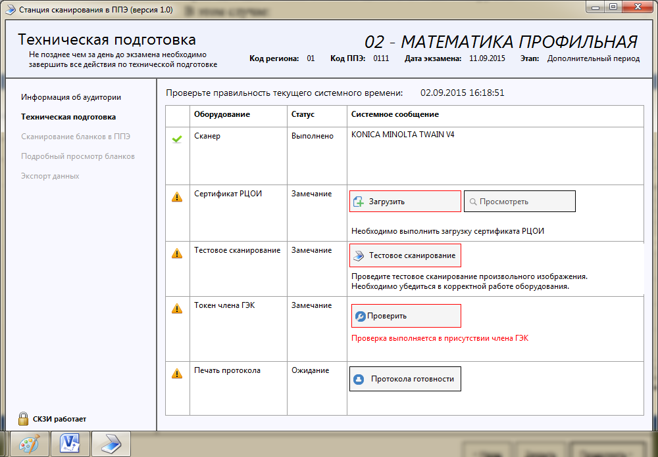
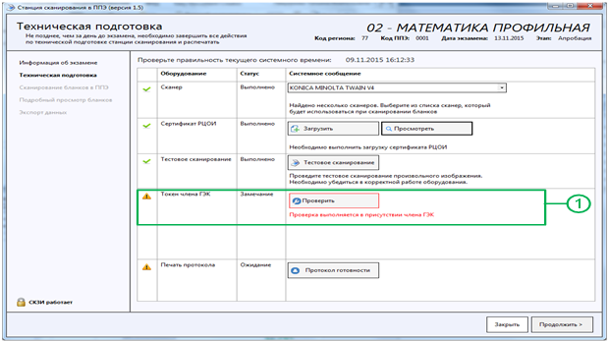
.
Работа с программным обеспечением Станция сканирования в ППЭ
Контроль технической готовности
На этапе контроля технической готовности:
проверяется работоспособность токена члена ГЭК,
формируется протокол готовности.
Проверка работоспособности токена члена ГЭК осуществляется в присутствии члена ГЭК на странице Техническая подготовка.
Подключите токен члена ГЭК к рабочей станции, нажмите кнопку Проверить.
В результате откроется окно с запросом пароля доступа к токену. Введите пароль к токену и нажмите кнопку ОК.
В случае успешной проверки в строке «Токен члена ГЭК» появится значок зеленого цвета

Slide 15
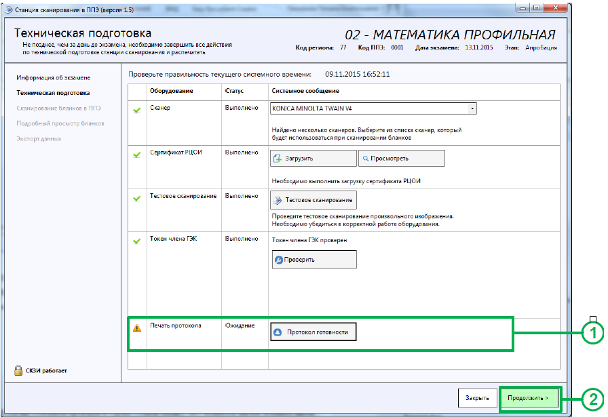
Работа с программным обеспечением Станция сканирования в ППЭ
Контроль технической готовности
Формирование протокола готовности выполняется после завершения всех действий по технической подготовке станции сканирования, включая проверку работоспособности токена члена ГЭК. Протокол готовности формируется в виде файла в формате pdf и может быть распечатан на любом компьютере, имеющем подключение к принтеру и установленное ПО для просмотра pdf-файлов.
Нажмите кнопку Продолжить после успешного выполнения всех действий этапа технической подготовки.

Slide 16
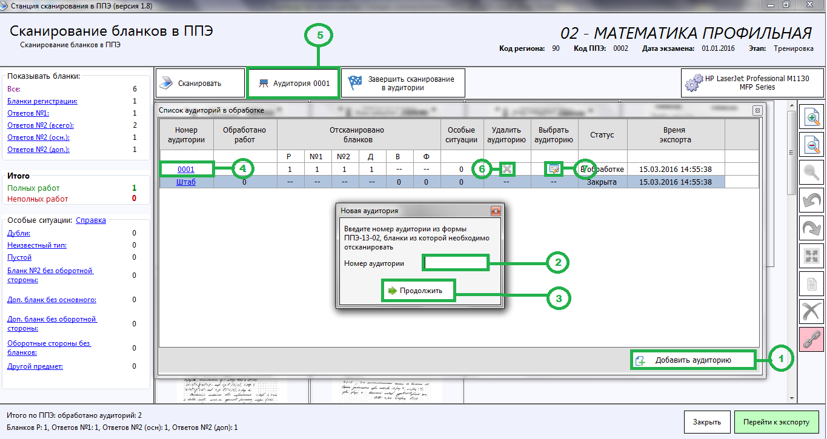
Работа с программным обеспечением Станция сканирования в ППЭ
Сканирование бланков в ППЭ
Для перехода к сканированию бланков необходимо выбрать аудиторию из списка или создать новую:
Нажмите кнопку Добавить аудиторию для создания новой аудитории ППЭ.
В открывшемся окне Новая аудитория введите номер аудитории.
После ввода номера аудитории в окне Новая аудитория нажмите кнопку Продолжить.
Нажмите ссылку с указанием номера аудитории для выбора аудитории для сканирования.
Нажмите ссылку кнопку Аудитория в окне Сканирование бланков в ППЭ для открытия окна со списком аудиторий.
Нажмите кнопку Изменить номер для изменения номера активной аудитории, изменить специальную аудиторию «Штаб» удалить нельзя.
Нажмите кнопку Удалить аудиторию для удаления аудитории. Удалить можно аудиторию, у которой нет отсканированных бланков, специальную аудиторию «Штаб» удалить нельзя.

Slide 17
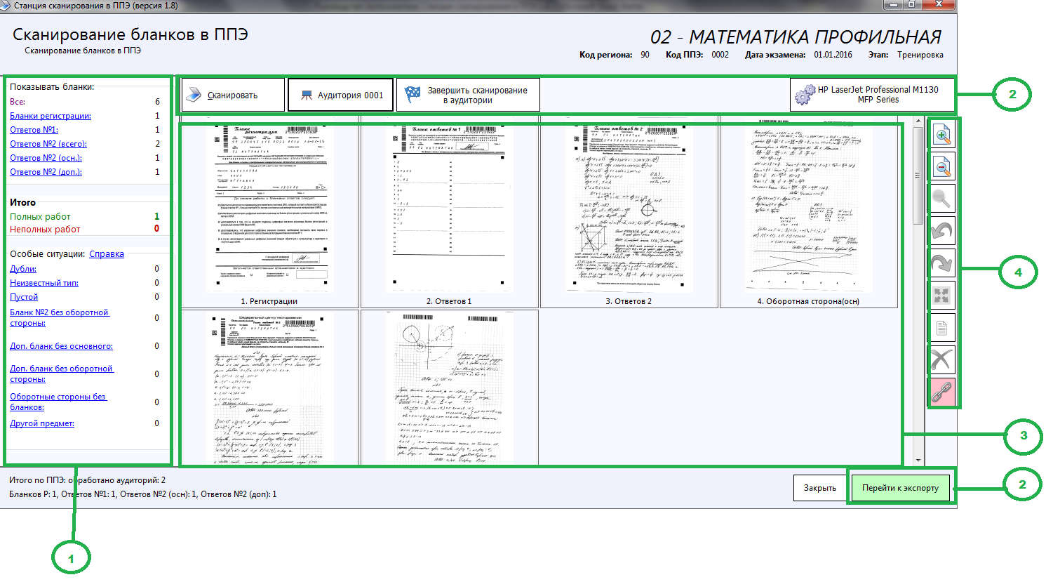
Работа с программным обеспечением Станция сканирования в ППЭ
Сканирование бланков в ППЭ
Окно «Сканирование бланков в ППЭ» состоит из следующих блоков:
1. Фильтр и статистика обработки аудитории.
3. Изображения бланков.
2. Основные функции.
4. Панель инструментов для работы с изображениями.

Slide 18
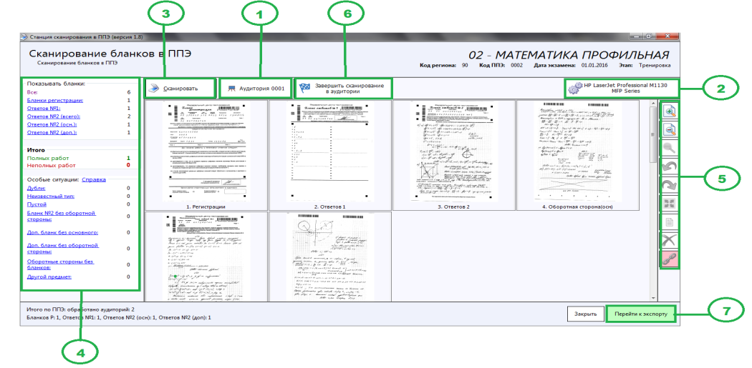
Работа с программным обеспечением Станция сканирования в ППЭ
Сканирование бланков в ППЭ
1. Нажмите кнопку Список аудиторий, если необходимо для отредактировать номер активной аудитории, указать другую активную аудиторию или создать новую.
2. Нажмите кнопку Выбор сканера, если необходимо выбрать другой сканер.
3. Нажмите кнопку Сканировать, чтобы запустить процесс сканирования в аудитории.
В открывшемся окне настроек сканера необходимо установить параметры сканирования и запустить процесс сканирования бланков:
- Формат бумаги: не менее А4.
- Разрешение сканирование: не менее 300 точек на дюйм.
- Цветность сканирования: цветное.
4. При необходимости воспользуйтесь фильтрами для просмотра требуемых изображений бланков.
5. При необходимости воспользуйтесь панелью инструментов для работы с изображениями.

Slide 19
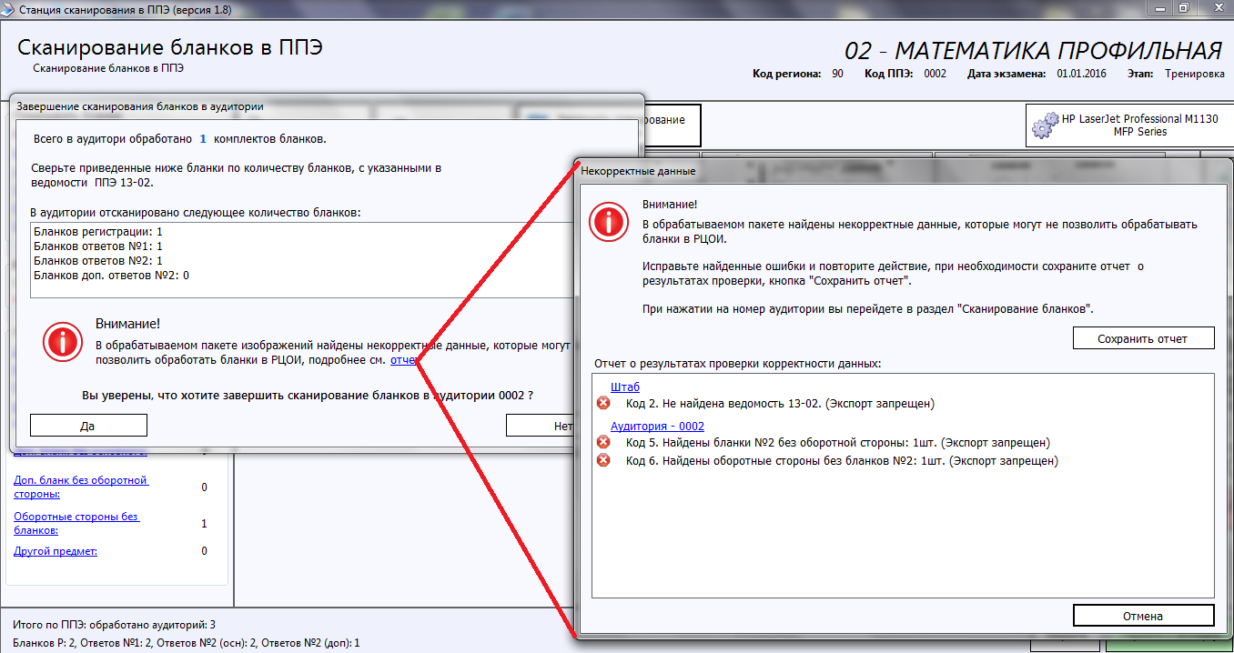
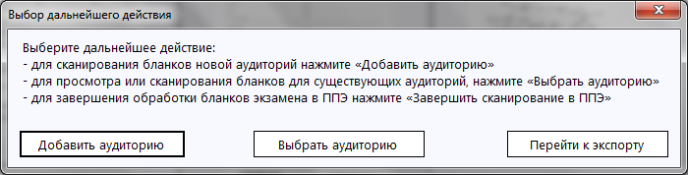
Работа с программным обеспечением Станция сканирования в ППЭ
Сканирование бланков в ППЭ
6. Нажмите кнопку Завершить сканирование в аудитории для завершения сканирования и осуществления проверки корректности данных:
- если данные корректны, то открывается окно подтверждения закрытия аудитории «Завершение сканирования бланков в аудитории»;
- если данные не корректны, то открывается окно «Некорректные данные». Из которой выполняется возврат на страницу сканирования, либо, после подтверждения игнорирования ошибок завершается сканирования в аудитории.
После подтверждения завершения сканирования в аудитории открывается окно «Выбор дальнейшего действия», в котором доступно создание аудитории, выбор аудитории и завершение сканирования в ППЭ.

Slide 20
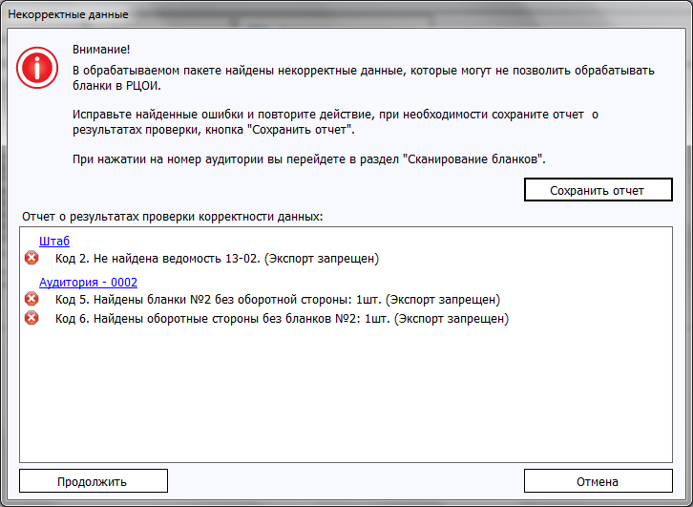
Работа с программным обеспечением Станция сканирования в ППЭ
Сканирование бланков в ППЭ
После завершения сканирования всех бланков ППЭ и форм ППЭ технический специалист формирует протокол проведения процедуры сканирования бланков в ППЭ (форма ППЭ-15) и приглашает члена ГЭК для проверки количества отсканированных бланков и экспорта бланков в электронном виде. При необходимости любая аудитория может быть заново открыта для выполнения дополнительного или повторного сканирования.
7. Нажмите кнопку Перейти к экспорту для завершения сканирования и осуществления проверки корректности данных:
  если данные корректны, то происходит переход к окну «Экспорт данных»;
  если данные некорректны, то открывается окно «Некорректные данные».
  При нажатии кнопки Отмена выполняется возврат к окну «Сканирование бланков в ППЭ», после игнорирования ошибок и нажатия кнопки Продолжить открывается окно «Экспорт данных».

Slide 21
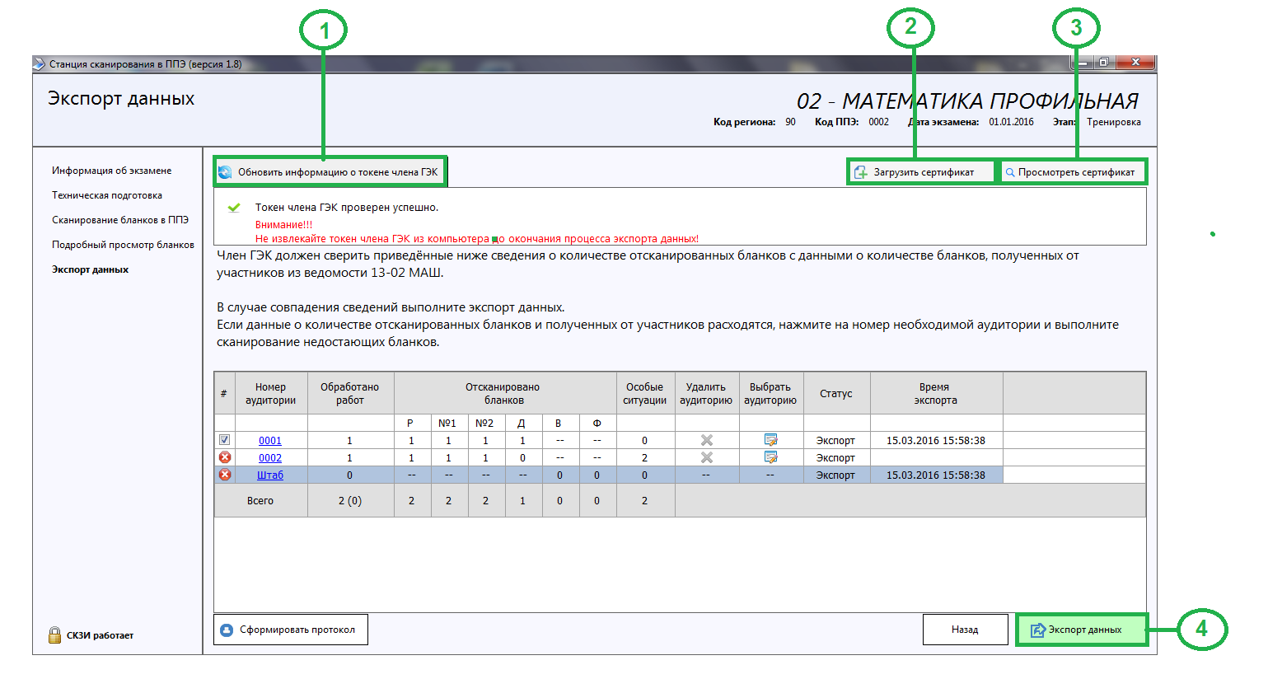
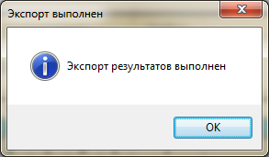
Работа с программным обеспечением Станция сканирования в ППЭ
Экспорт данных
1. Нажмите кнопку Обновить информацию о токене члена ГЭК. В появившемся окне необходимо ввести пароль к токену члена ГЭК и нажать кнопку ОК.
Важно!
Не извлекайте токен члена ГЭК из компьютера до окончания процесса экспорта данных
2. Нажмите кнопку Загрузить сертификат, если необходимо загрузить сертификат РЦОИ отличный от загруженного на этапе технической подготовки.
3. Нажмите кнопку Просмотреть сертификат для просмотра загруженного сертификата РЦОИ.
4. Нажмите кнопку Экспорт данных для запуска процедуры экспорта данных. В открывшемся окне необходимо указать папку, в которую должен быть сохранен файл с бланками ответов в электронном виде.
В результате завершения экспорта данных в указанной папке будет сохранен файл с бланками ответов в электронном виде. Файл экспорта имеет наименование вида:
EGE_<код региона>_<дата экзамена>_<код ППЭ>AC<количество аудиторий>_RC<количество бланков регистрации>_<наименование предмета>_<дата и время экспорта>.dat.

Slide 22
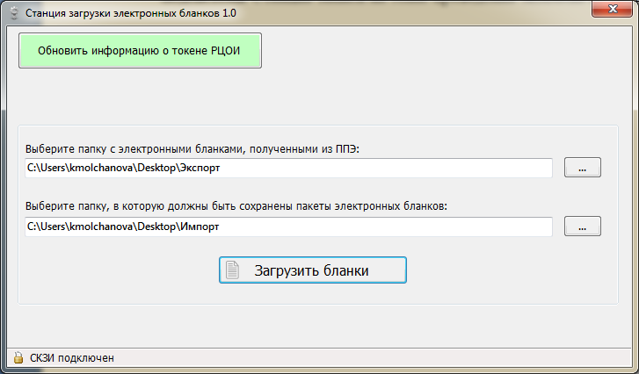
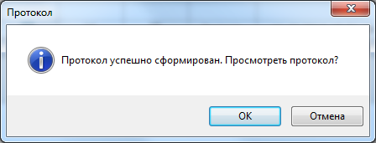
Работа с программным обеспечением Станция авторизации в ППЭ
Подготовка протокола сканирования.
Завершение работы Станции сканирования в ППЭ
После завершения работ по сканированию и экспорту на станции сканирования необходимо сформировать Протокол сканирования (Форма ППЭ-15).
Для формирования протокола:
Нажмите на кнопку Сформировать протокол на странице Экспорт данных. В диалоговом окне укажите имя и выберите папку для сохранения протокола. Протокол будет сохранен в формате pdf. Для просмотра протокола нажмите ОК в запросе.
Для завершения работы Станции сканирования в ППЭ, необходимо воспользоваться кнопкой Закрыть в окне приложения и в появившемся диалоговом окне с сообщением о подтверждении завершения работы Станции сканирования в ППЭ нажать кнопку ОК.

Slide 23
Особые ситуации при работе с программным обеспечением Станция сканирования в ППЭ и
Станция авторизации
Особые ситуации
Код 1. Разное количество бланков регистрации, ответов 1 и ответов 2. (Экспорт запрещен).
Код 3. Найдены неизвестные изображения.
Код 4. Найдены дубли бланков. (Экспорт запрещен)
Код 5. Найдены бланки №2 без оборотной стороны. (Экспорт запрещен)
Код 6. Найдены оборотные стороны без бланков №2. (Экспорт запрещен)
Код 7. Найдены доп. бланки №2 без основного бланка №2. (Экспорт запрещен)
Код 8. Найдены бланки другого предмета. (Экспорт запрещен)

Slide 24
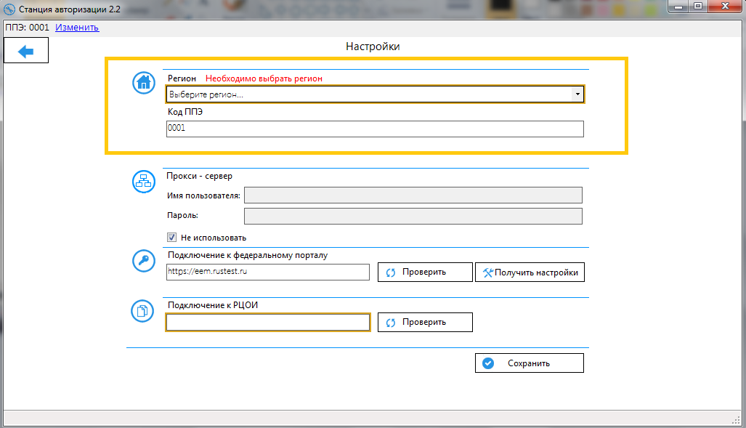
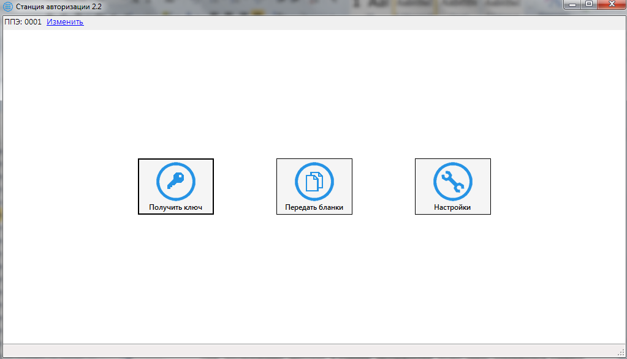
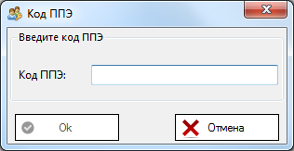
Работа с программным обеспечением Станция авторизации в ППЭ
Установка и запуск
Главное окно Станции авторизации

Slide 25
Работа с программным обеспечением Станция авторизации в ППЭ
Выполнение передачи пакетов с электронными бланками в РЦОИ
В РЦОИ передаётся зашифрованный пакет с электронными бланками (формами ППЭ), подписанный сертификатом члена ГЭК, который формируется средствами Станции сканирования в ППЭ.
Окно раздела передачи бланков в РЦОИ состоит из следующих элементов.
1. Индикатор соединения с сервером РЦОИ.
2. Функции управления передачей пакетов с электронными бланками. В данном блоке отображаются следующие инструменты.
3. Список файлов пакетов с электронными бланками, выбранных для передачи в РЦОИ.
Для каждого файла в списке указаны следующие сведения:
Имя файла – Наименование файла пакета с электронными бланками, выбранного для передачи в РЦОИ.
Передано – Количество байт соответствующего файла, переданных серверу РЦОИ (а также общий размер передаваемого файла).
Статус – Статус передачи соответствующего файла на сервер РЦОИ.
В нижней части отображается индикатор процесса передачи файла из ППЭ в РЦОИ.
4. Кнопка Назад для возврата на главную страницу Станции авторизации.

Slide 26
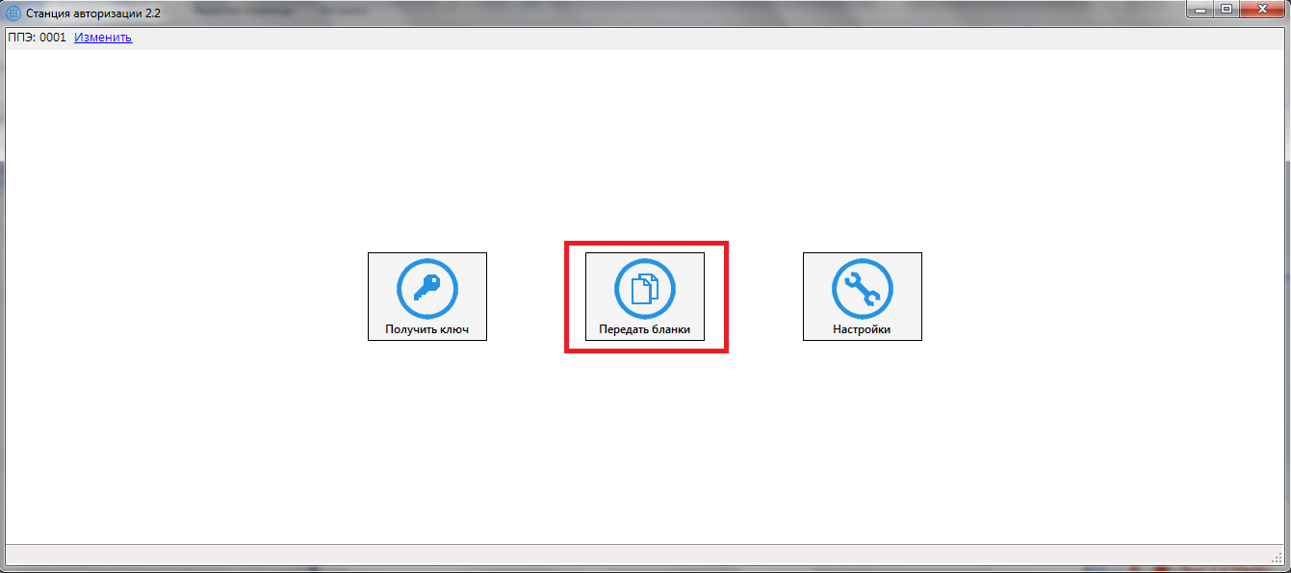
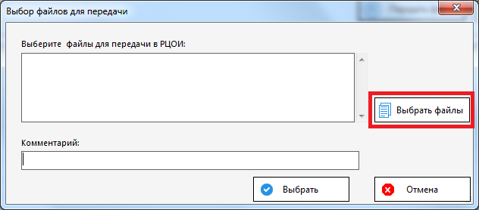
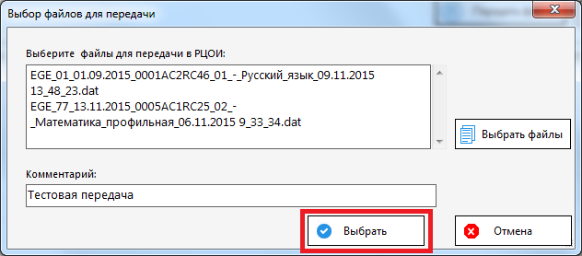
Работа с программным обеспечением Станция авторизации в ППЭ
Выполнение передачи пакетов с электронными бланками в РЦОИ

Slide 27
Работа с программным обеспечением Станция авторизации в ППЭ
Установка и запуск
Главное окно Станции авторизации

Slide 28
Работа с программным обеспечением Станция авторизации в ППЭ
Выполнение передачи пакетов с электронными бланками в РЦОИ

Slide 29
Спасибо за внимание!

